Slide 1



Slide 2
Universidad Autónoma del Estado de México
Facultad de Economía.
Licenciatura en Actuaría
DERECHO DEL SEGURO, BANCARIO Y BURSÁTIL.
Núcleo Sustantivo (6 Créditos)
Tema: INSTITUCIONES DE SEGUROS.
Elaboró: M. en A. Gabriela Margarita Pérez Vargas.
SEPTIEMBRE 2015.

Slide 3
FACULTAD DE ECONOMÍA
LICENCIATURA EN ACTUARÍA
CONTENIDO
Guión Explicativo Instituciones de Seguros Introducción Definiciones en relación a la actividad aseguradora Sociedades Mutualistas e Instituciones de Seguros Principales Operaciones de las Instituciones de Seguros Ramos de los Seguros Conclusiones Referencias | 4 7 8 11 17 26 29 36 38

Slide 4

Guión Explicativo
Propósito de la Unidad de Aprendizaje.
Analizar la operación del sector asegurador, bancario y bursátil, desde un punto de vista legal, identificando los aspectos operacionales con fundamento en la práctica legislativa vigente.
Este propósito hace referencia a la unidad de aprendizaje “Derecho del Seguro, Bancario y Bursátil” que se oferta en la licenciatura de Actuaría, dentro del núcleo de formación sustantivo, con carácter obligatorio y un valor de 6 créditos.

Slide 5
Guión Explicativo
Propósito
Identificar a las instituciones de seguros y fianzas, como entidades financieras que forman parte del sistema financiero mexicano, describiendo los procedimientos para organizarse, sus operaciones y servicios.
Este es el propósito que refiere la unidad de competencia 6: Sector Asegurador y Afianzador. El tiempo destinado para desarrollar el presente tema en el aula es de 2 clases.
Estructura metodológica: este material cuenta con un sistema de almacenaje con dimensiones y materiales adecuados: Microsoft PowerPoint 2010. Está diseñado en forma clara y sencilla, y presenta lo más sobresaliente respecto al tema:
6.2. Instituciones de Seguros.

Slide 6
Planeación Didáctica
Estrategias Didácticas | Recursos Requeridos |  |  | Tiempo Destinado
Investigación de conceptos Elaboración de resúmenes y cuadros conceptuales. Exposición del docente | Pedagógicos |  | Administrati-vos | 2 Clases (4 horas)
 | Libros de texto Ley sobre el contrato del seguro Ley de Instituciones de Seguros y de Fianzas. |  | Aula Cañón
Criterios de desempeño |  | Evidencias - Productos
Reconocer las características de las Instituciones de Seguros, S.A. y de las Instituciones Mutualistas de Seguros. Análisis de las obligaciones de las instituciones de seguros, de acuerdo a la LISF. Análisis de los ramos y operaciones de las Instituciones de Seguros. |  | Cuadro conceptual de las instituciones de seguros: constituidas como Sociedades Anónimas e Instituciones Mutualistas. Resumen respecto a las principales requisitos para constituir una institución de seguros.

Slide 7

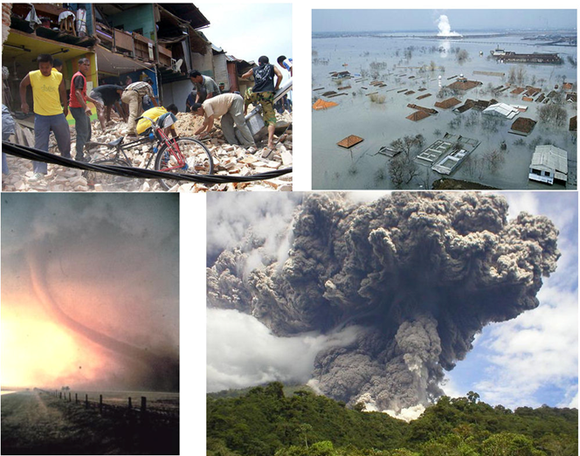
Instituciones de Seguros.

Slide 8

Introducción
La industria del seguro desarrolla 2 funciones, por una parte ofrece cobertura de riesgo para personas en la protección de su patrimonio, y por otra parte, a través de su operación, forma y administra recursos para la inversión canalizándolos al aparato productivo del país y al desarrollo económico nacional.

Slide 9

Esta forma de comercializar, el resarcimiento de daños o perdidas ha creado una actividad muy importante a nivel mundial. Si el seguro comercialmente hablando no existiera la economía de las naciones se desarrollaría con lentitud y los gobiernos intervendrían de manera importante.
En países más desarrollados el peso que tiene el seguro en la economía es muy alto; en México tiene un peso raquítico pero no por ello deja de ser importante ya que los capitales captados vía primas son reintegrados a la economía nacional a través de diversas instituciones de inversión.

Slide 10

La base de esta actividad radica en la existencia de un equilibrio entre la prestación que hará la compañía de seguros y la contraprestación que ella recibe del asegurado (prima).
El seguro ha resultado ser una de las medidas más eficaces y casi siempre disponibles para solucionar los efectos económicamente desfavorables del riesgo.

Slide 11

FACULTAD DE ECONOMÍA
LICENCIATURA EN ACTUARÍA
Definiciones en relación a la actividad aseguradora

Slide 12
Se puede definir al Seguro desde diferentes puntos de vista:
“Es el sistema que permite prever las consecuencias económicas de los hechos futuros e inciertos cuya realización preocupa al asegurado, anulando totalmente sus efectos o remediándolos en gran medida”.
“El seguro es un contrato de indemnización, bilateral, aleatorio, de adhesión, recíproco y colectivo, por parte de muchas economías amenazadas por peligros comunes, eventuales y tasables en dinero”.

Slide 13

Según el francés Joseph Hérmard:
“El seguro es una operación por la cual una parte, el asegurado, se hace prometer mediante una remuneración, la prima, para él o para un tercero, en caso de realización de un riesgo, una prestación por otra parte, el asegurador, quien toma a su cargo un conjunto de riesgos los compensa conforme a las leyes de la estadística” (Ruíz, 2010)

Slide 14


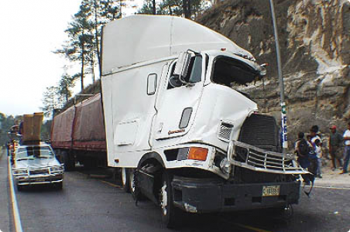
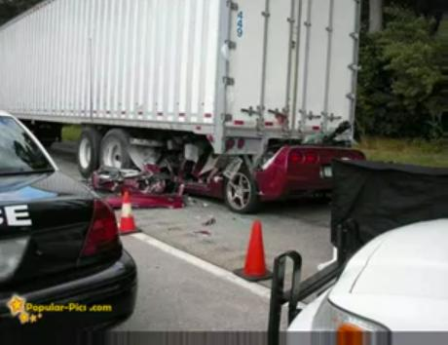
Según Brunetti:
“El contrato del seguro es un contrato bilateral, autónomo, a título oneroso, por el que una sociedad de seguros, debidamente autorizada para el ejercicio de una empresa, asume, contra el precio de una prima, el riesgo de proporcionar al asegurado una prestación determinada, en capital o renta, para el caso de que en el futuro se produzca un evento determinado contemplado en el contrato.” (Sánchez, 2000: 82).

Slide 15







Las Instituciones de Seguros:
Las Instituciones de Seguros son aquellas que reúnen bienes (capital) y servicios (aspecto técnico del seguro) con la finalidad de colocar en el mercado, contratos por los cuales se obligan a reparar el daño, resarcir a quien lo sufra o bien indemnizar por la actualización del riesgo previsto.
*De acuerdo con Zamudio Collado

Slide 16
El asegurado.
El asegurado es aquella persona que busca protegerse o proteger a determinadas personas del daño patrimonial que pueda causar la actualización del riesgo previsto, tiene tres opciones para tomar un seguro:
Por cuenta y a nombre de propio (por ejemplo cuando se contrata un seguro automovilístico con cobertura de robo respecto del propio vehículo),
A nombre y por cuenta de un tercero (por ejemplo cuando una persona autoriza a una institución de crédito para que le contrate un seguro de vida a fin de que el adeudo que tiene por una apertura de un crédito determinado quede cubierto por la aseguradora en caso de fallecimiento);
A nombre y por cuenta propia sobre bienes de un tercero (por ejemplo, cuando se tiene interés en que el bien, propiedad de éste, no se pierda por ser la garantía de un adeudo).

Slide 17
FACULTAD DE ECONOMÍA
LICENCIATURA EN ACTUARÍA
Sociedades Mutualistas e Instituciones de Seguros

Slide 18

Se ha definido a la Empresa Aseguradora como la persona que, mediante la formalización de un contrato de seguro, asume las consecuencias dañosas producidas por la realización del evento cuyo riesgo es objeto de cobertura asumiendo, en nuestro país, la forma de sociedad anónima o de sociedad mutualista.*
Su actividad se encuentra orientada a la práctica del seguro. Los términos empresa de seguros e institución de seguros son sinónimos, ya que la actividad aseguradora en la práctica, y en la totalidad de los países, sólo puede ser llevada a cabo por personas jurídicas y mediante alguna de las formas de sociedad que reconocen como válidas las respectivas legislaciones.
* Curso de Introducción al Seguro. Fundación Mapfre Estudios. ITSEMAP México.

Slide 19
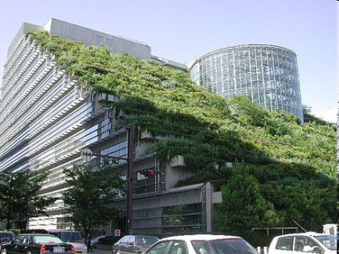
A este respecto la Ley de Instituciones de Seguros y de Fianzas (LISF) dispone:
Artículo 20.
Se prohíbe a toda persona física o moral distinta a las Instituciones de Seguros y Sociedades Mutualistas autorizadas en los términos de esta Ley, la práctica de cualquier operación activa de seguros en territorio nacional.
Para organizarse y funcionar como Institución de seguros o Sociedad Mutualista se requiere autorización del Gobierno Federal, que compete otorgar discrecionalmente a la Comisión Nacional de Seguros y Fianzas (artículo 11° de la Ley de Instituciones de Seguros y de Fianzas LISF).
La autorización que se otorgue deberá contar con el dictamen favorable para iniciar las operaciones respectivas en términos del artículo 47 de LISF.

Slide 20
Las formas de explotación del seguro*, correspondientes a otras tantas formas de empresa aseguradora, son dos:
la forma asociativa, que excluye el propósito de lucro (asociación de seguros mutuos), y
la forma lucrativa o de explotación industrial del seguro, (generalmente por sociedades anónimas) utiliza como sistema de cobertura el procedimiento de primas: los asegurados pagan anticipadamente y de un modo constante cantidades iguales y ese pago les concede derecho a que el empresario (asegurador) realice la contraprestación ofrecida para caso de siniestro.
* Estas formas las define el tratadista Joaquín Garrigues, en su libro: Curso de Derecho Mercantil. Tomo II. p. 251 y ss.

Slide 21

La explotación en forma asociativa funciona por el “sistema de distribución”, sea porque al ocurrir el siniestro se distribuye entre los asociados su reparación (procedimiento llamado de reparto) sea porque se constituya para cada ejercicio anual un fondo por los asociados que responda frente a todos ellos del pago de los posibles siniestros (Garrigues, 1998).
Se contraponen así la sociedad anónima de seguros y la sociedad mutualista. Esta distinción se funda en la posición diversa del asegurado. En la primera, el asegurado, si no es accionista, está fuera del círculo de los participantes en el negocio; es un cliente. En la segunda son simultáneas la conclusión del contrato de seguro y la adquisición de la cualidad de miembro; el asegurado lo es por ser precisamente asociado y responder de las obligaciones como tal.

Slide 22

Instituciones de Seguros Sociedades Anónimas:
De conformidad con lo establecido por el artículo 2° fracción XVI, de la LISF, la institución de seguro es la sociedad anónima autorizada para organizarse y operar conforme a la LISF como institución de seguros, siendo su objeto la realización de operaciones en los términos del artículo 25 de la citada Ley.
.

Slide 23
Artículo 48.- Las Instituciones deberán ser constituidas como sociedades anónimas de capital fijo o variable, con arreglo a lo que dispone la Ley General de Sociedades Mercantiles , en cuanto no éste previsto en la Ley.
La Ley General de Sociedades Mercantiles define a las sociedades anónimas, como:
Sociedades mercantiles que existen bajo una denominación, que se componen exclusivamente de socios, con capital propio dividido en acciones, cuya obligación se limita al pago de dichas acciones.
Los socios no responden en forma personal de las deudas contraídas por la sociedad, limitan su responsabilidad a la suma que hayan invertido en la misma.
La vida de la sociedad es independiente de la de sus propietarios; interesan los capitales más que los socios, estos no pueden conocerse entre sí, de ahí su denominación de anónima.
Pueden cambiar continuamente de dueño sin afectar a la sociedad.
Las sociedades anónimas reparten los excedentes entre sus accionistas en forma de dividendos.

Slide 24

Sociedades Mutualistas de Seguros:
La sociedad mutualista es la entidad aseguradora constituida por la asociación de personas que se reparten entre si los riesgos que individualmente les corresponden, fijando las cantidades con que cada una de ellas habrá de contribuir al resarcimiento de los daños o perdidas individuales o colectivos.
A diferencia de la sociedad anónima en la que existen dos sectores de personas netamente diferenciados (socio o accionista y asegurados o clientes), en la mutualidad ambos grupos coinciden, al ser inseparable la condición de socio de la de tomador de seguro o asegurado.

Slide 25

Se contraponen así la sociedad anónima de seguros y la sociedad mutualista. Esta distinción se funda en la posición diversa del asegurado. En la primera, el asegurado, si no es accionista, está fuera del círculo de los participantes en el negocio; es un cliente que paga unas primas de seguro. En la segunda son simultáneas la conclusión del contrato de seguro y la adquisición de la cualidad de miembro; el asegurado lo es por ser precisamente asociado y responder de las obligaciones como tal.

Slide 26
FACULTAD DE ECONOMÍA
LICENCIATURA EN ACTUARÍA
Principales Operaciones de las Instituciones de Seguros

Slide 27
Las Instituciones de Seguros pueden realizar las siguientes funciones:
Seguros. Inversión en donde nos asociamos con otra persona y aportamos una pequeña cantidad para un riesgo al que está expuesto a convertirse en siniestro, se paga la cantidad acumulada.
Reaseguro. En razón del cual una empresa toma a su cargo total o parcialmente un riesgo ya cubierto por otra o el remanente de daños que exceda de la cantidad asegurada.
Reafianzamiento: El Reafianzamiento se define como el contrato por el cual una institución de fianzas, de seguro o de reaseguro, o incluso una reafianzadora extranjera se obliga a pagar a otra llamada reafianzada, las cantidades que esta deba cubrir al beneficiario de la fianza.
Constitución e inversión de reservas. Deben constituir las reservas a las que la Ley las obliga, como son las reservas técnicas para riesgos en curso, las reservas para obligaciones pendientes de cubrir, las reservas de previsión y otras.

Slide 28
Las Instituciones de Seguros pueden realizar las siguientes funciones:
Actuar como fiduciario. Como excepción a la facultad que en ese sentido tienen las instituciones de crédito, las instituciones de seguros pueden administrar en fideicomiso los recursos relacionados con las primas de antigüedad, fondos individuales de pensiones, rentas vitalicias, etcétera.
Efectuar operaciones de descuento y redescuento. Por este concepto pueden recibir títulos de crédito de las instituciones y de las organizaciones auxiliares del crédito o bien de los fideicomisos públicos de fomento económico.
Otorgar préstamos o créditos. Con lo cual pueden realizar frente a terceros operaciones de las denominadas "activas" en el ámbito bancario.
Emitir valores y operar con los mismos. En su caso, deben hacerlo conforme a la Ley del Mercado de Valores.
Operar con documentos mercantiles. Como es el caso de los pagarés, letras de cambio, cheques, etc. Esto lo hacen por cuenta propia y para la realización de su objeto social.

Slide 29
FACULTAD DE ECONOMÍA
LICENCIATURA EN ACTUARÍA
Ramos de los Seguros

Slide 30
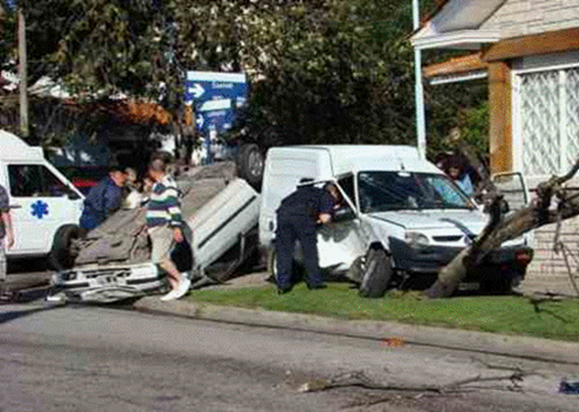
De acuerdo a la Ley de Instituciones de Seguros y de Fianzas:
ARTÍCULO 25.- Las autorizaciones para organizarse, operar y funcionar como Institución de Seguros o Sociedad Mutualista, se referirán a una o más de las siguientes operaciones y ramos de seguro:
I. Vida;
II. Accidentes y enfermedades, en alguno o algunos de los ramos siguientes:
a) Accidentes personales;
b) Gastos médicos, y
c) Salud, y
III. Daños, en alguno o algunos de los ramos siguientes:
a) Responsabilidad civil y riesgos profesionales;
b) Marítimo y transportes;
c) Incendio;
d) Agrícola y de animales;
e) Automóviles;
f) Crédito;
g) Caución;
h) Crédito a la vivienda;
i) Garantía financiera;
j) Riesgos catastróficos;
k) Diversos, y
l) Los especiales que declare la Secretaría, conforme a lo dispuesto por el artículo 28 de esta Ley.

Slide 31
ARTÍCULO 27.- Los seguros comprendidos dentro de la enumeración de operaciones y ramos señalados en los artículos 25 y 26 de esta Ley, son los siguientes:
Para las operaciones de vida, los que tengan como base del contrato riesgos que puedan afectar la persona del asegurado en su existencia. También se considerarán comprendidas dentro de estas operaciones, los contratos de seguro que tengan como base planes de pensiones o de supervivencia relacionados con la edad, jubilación o retiro de personas, ya sea bajo esquemas privados o derivados de las leyes de seguridad social;
Para los seguros de pensiones derivados de las leyes de seguridad social, el pago de las rentas periódicas durante la vida del asegurado o las que correspondan a sus beneficiarios de acuerdo con los contratos de seguro celebrados en los términos de las leyes aplicables;
Para el ramo de accidentes personales, los contratos de seguro que tengan como base la lesión o incapacidad que afecte la integridad personal, salud o vigor vital del asegurado, como consecuencia de un evento externo, violento, súbito y fortuito;

Slide 32

Para el ramo de gastos médicos, los contratos de seguro que tengan por objeto cubrir los gastos médicos, hospitalarios y demás que sean necesarios para la recuperación de la salud o vigor vital del asegurado, cuando se hayan afectado por causa de un accidente o enfermedad;
Para el ramo de salud, los contratos de seguro que tengan como objeto la prestación de servicios dirigidos a prevenir enfermedades o restaurar la salud, a través de acciones que se realicen en beneficio del asegurado;
Para el ramo de responsabilidad civil y riesgos profesionales, el pago de la indemnización que el asegurado deba a un tercero a consecuencia de un hecho que cause un daño previsto en el contrato de seguro;

Slide 33
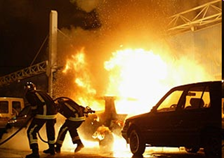
Para el ramo de marítimo y transportes, el pago de la indemnización por los daños y perjuicios que sufran los muebles y semovientes objeto del traslado. Pueden igualmente asegurarse los cascos de las embarcaciones y los aeroplanos, para obtener el pago de la indemnización que resulte por los daños o la pérdida de unos u otros, o por los daños o perjuicios causados a la propiedad ajena o a terceras personas con motivo de su funcionamiento.
Para el ramo de incendio, los que tengan por base la indemnización de todos los daños y pérdidas causados por incendio, explosión, fulminación o accidentes de naturaleza semejante;
Para el ramo de agrícola y de animales, el pago de indemnizaciones o resarcimiento de inversiones, por los daños o perjuicios que sufran los asegurados por pérdida parcial o total de los provechos esperados de la tierra o por muerte, pérdida o daños ocurridos a sus animales;

Slide 34
Para el ramo de automóviles, el pago de la indemnización que corresponda a los daños o pérdida del automóvil, y a los daños o perjuicios causados a la propiedad ajena o a terceras personas con motivo del uso del automóvil.
Para el ramo de crédito, el pago de la indemnización de una parte proporcional de las pérdidas que sufra el asegurado como consecuencia de la insolvencia total o parcial de sus clientes deudores por créditos comerciales;
Para el ramo de caución, el pago de una indemnización al asegurado a título de resarcimiento o penalidad por los daños patrimoniales sufridos, dentro de los límites previstos en el contrato de seguro, al producirse las circunstancias acordadas en relación con el incumplimiento por el contratante del seguro de sus obligaciones legales o contractuales, excluyendo las obligaciones relacionadas con contratos de naturaleza financiera. En este ramo, todo pago hecho por la Institución de Seguros deberá serle reembolsado por el contratante del seguro, para lo cual la Institución de Seguros podrá solicitar las garantías de recuperación que considere convenientes;

Slide 35
Para el ramo de crédito a la vivienda, el pago por incumplimiento de los deudores de créditos a la vivienda otorgados por intermediarios financieros o por entidades dedicadas al financiamiento a la vivienda;
Para el ramo de garantía financiera, el pago por incumplimiento de los emisores de valores, títulos de crédito o documentos que sean objeto de oferta pública o de intermediación en mercados de valores, en términos de lo previsto por la Ley del Mercado de Valores;
Para el ramo de riesgos catastróficos, los contratos de seguro que amparen daños y perjuicios ocasionados a personas o cosas como consecuencia de eventos de periodicidad y severidad no predecibles que, al ocurrir, generalmente producen una acumulación de responsabilidades para las Instituciones de Seguros por su cobertura, dentro de los que se incluyen los riesgos de terremoto, erupción volcánica, huracán y otros de naturaleza hidrometeorológica, y
Para el ramo de diversos, el pago de la indemnización debida por daños y perjuicios ocasionados a personas o cosas por cualquiera otra eventualidad.

Slide 36
Conclusiones:
La actividad aseguradora se desenvuelve para el mercado (terceros), a través de operaciones económico jurídicas (celebración continua o repetida de contratos de seguro), que presupone una organización empresarial que opera con carácter profesional (no ocasional), constituida para durar y cuya finalidad consiste en afrontar los compromisos contraídos con los asegurados, terceros y beneficiarios.
Por el contrato de seguro la empresa aseguradora se obliga mediante una prima, a resarcir un daño o a pagar una suma de dinero al verificarse la eventualidad prevista en el contrato.
Se ha definido a la Empresa Aseguradora como la persona que, mediante la formalización de un contrato de seguro, asume las consecuencias dañosas producidas por la realización del evento cuyo riesgo es objeto de cobertura asumiendo, en nuestro país la forma de sociedad anónima o de sociedad mutualista.

Slide 37
Conclusiones:
Las instituciones de seguros deberán ser constituidas como sociedades anónimas de capital fijo o variable. Las operaciones que practican las instituciones de seguros producen utilidad para sus socios o accionistas, y reparte los excedentes entre sus accionistas en forma de dividendos.
El objeto fundamental de una mutualidad es la consecución de una cobertura colectiva y mancomunada frente a los riesgos individuales de sus asociados al mínimo costo posible, puesto que el precio de la garantía sólo estará representado en líneas generales, por el importe de la indemnización satisfecha, más los gastos de administración.
El objeto del contrato de seguro, difiere según la operación y ramo de que se trate.

Slide 38
Referencias:
Dopazo, M. (2011). Gerencia de riesgos sostenibles y responsabilidad social empresarial en la entidad aseguradora. Fundación Mapfre. España.
Fernández, R. (2011). Movilización y rescate de los compromisos por pensiones garantizados mediante contrato de seguro. Fundación Mapfre. España.
Guardiola, A. (2001). Manual de Introducción al Seguro. 2ª. Edición. Fundación Mapfre. Madrid, España.
Ley de Instituciones de Seguros y Fianzas. (Nueva Ley publicada en el Diario Oficial de la Federación el 4 de abril de 2013. TEXTO VIGENTE a partir del 4 de abril de 2015).
Ley sobre el Contrato del Seguro.
Rendón, J. (2010). Normas y políticas del seguro de vida. 5ª. Edición. Itam. México, D.F.
Ruíz, L. (2010). El Contrato de Seguro. 2ª. Edición. Editorial Porrúa. México.
Sánchez, O. (2007). La Institución del Seguro Privado en México. Tomo I. 2ª. Edición. Editorial Porrúa. México.

